Slide 1
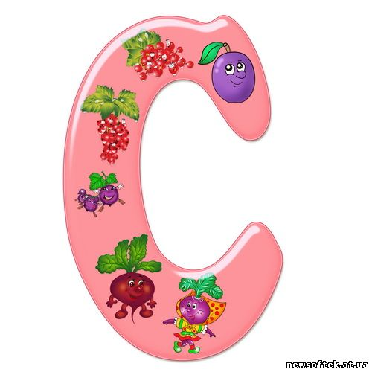
Учим звук С в начале слова

Slide 2

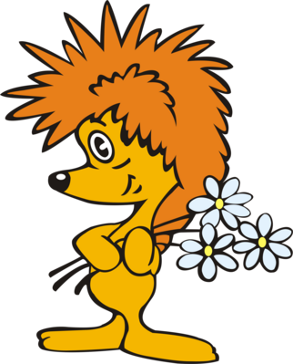

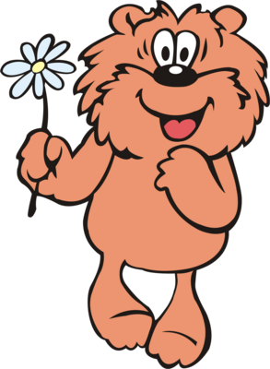
Вместе с ёжиком и медвежонком спой песенку про облака!
Вместо слов пропевайте слоги со звуком С:
СА-СА-СА СЭ-СЭ-СЭ
СЫ-СЫ-СЫ
СО-СО-СО СУ-СУ-СУ

Slide 3
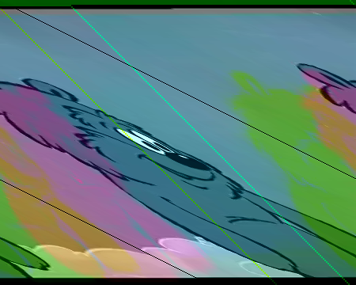


Slide 4
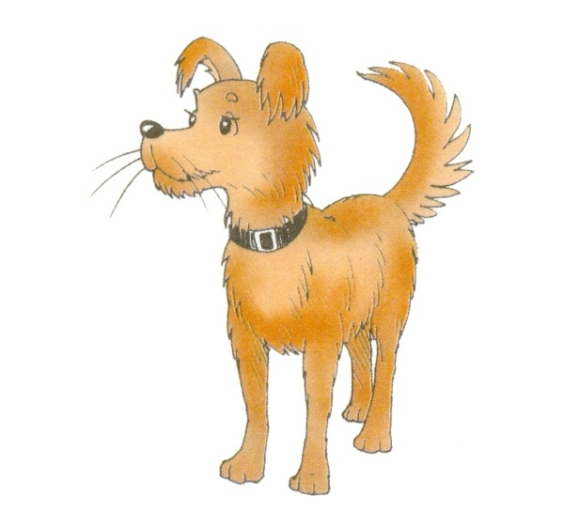
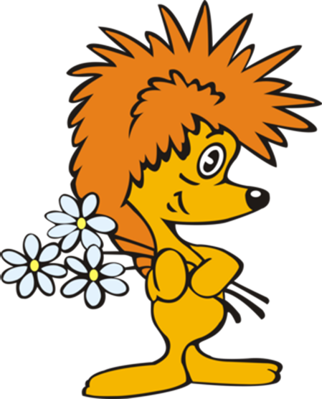
Кого увидел ёжик?

Slide 5

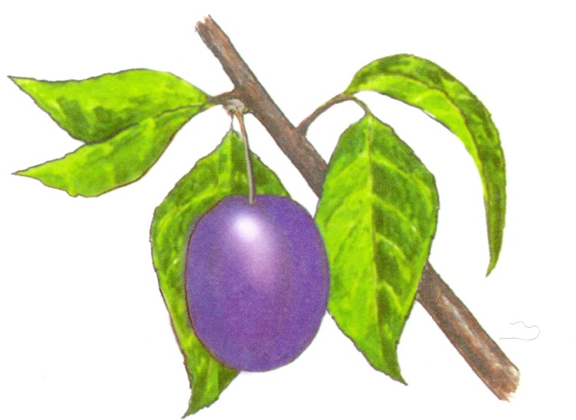
Что любит медвежонок?

Slide 6
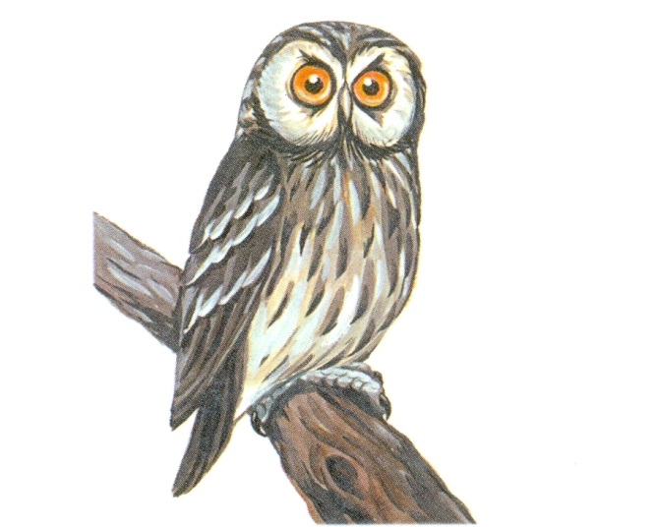

Кого увидел ёжик?

Slide 7
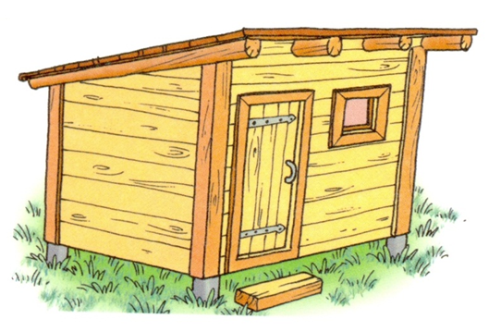

Что есть у медвежонка?
Сарай

Slide 8
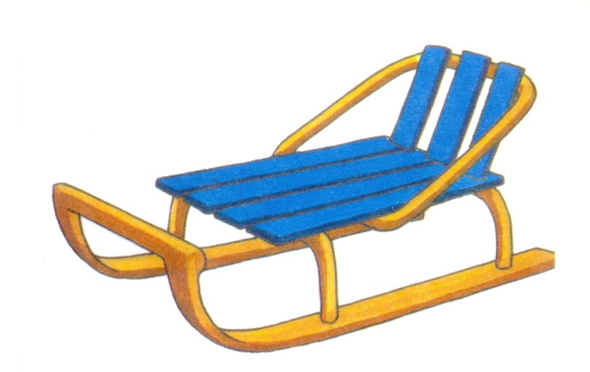
На чём хочет покататься ёжик?

Slide 9

Что увидел медвежонок?

Slide 10
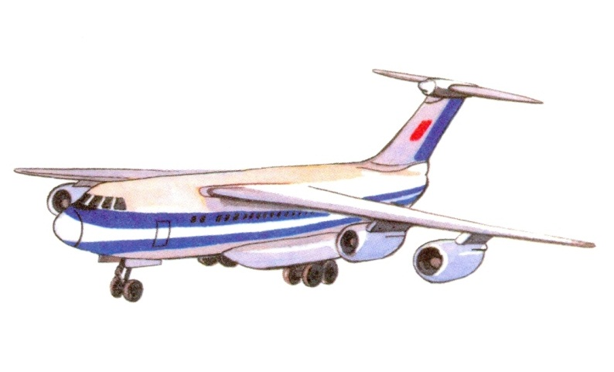
На чём мечтает полетать ёжик?

Slide 11
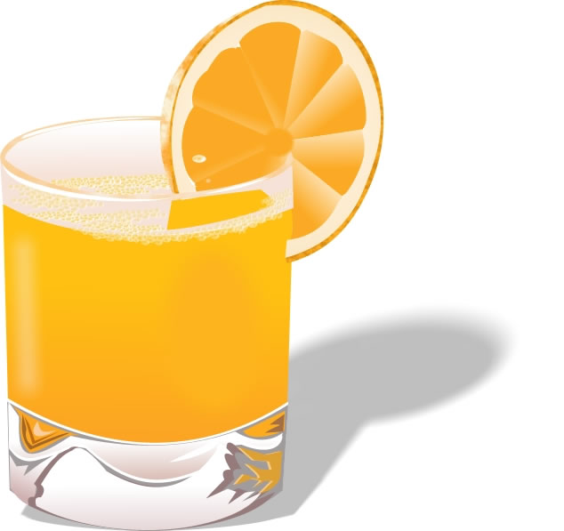
Что любит пить медвежонок?

Slide 12
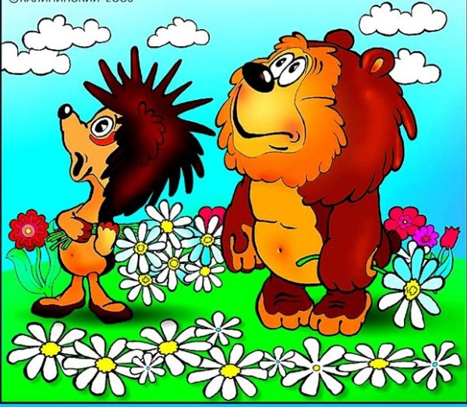
Молодец!

